Slide 1

সবাইকে স্বাগতম

Slide 2

পরিচিতি
সহিদুল ইসলাম
সহকারী শিক্ষক(গনিত)
বুড়িচং হাজী ফজর আলী মাধ্যমিক বিদ্যালয়
বুড়িচং, কুমিল্লা
শ্রেণিঃ অষ্টম
বিষয়ঃ গনিত
অধ্যায়ঃ 2য়
সময়ঃ ৫০ মিনিট

Slide 3
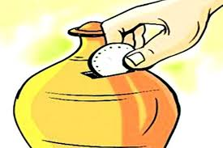
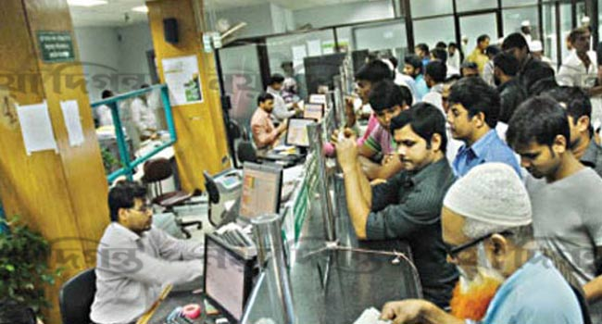
মনোযোগ সহকারে ছবি গুলোর দেখ
ব্যাংক গুলোতে মানুষ কি জমা করেন

Slide 4
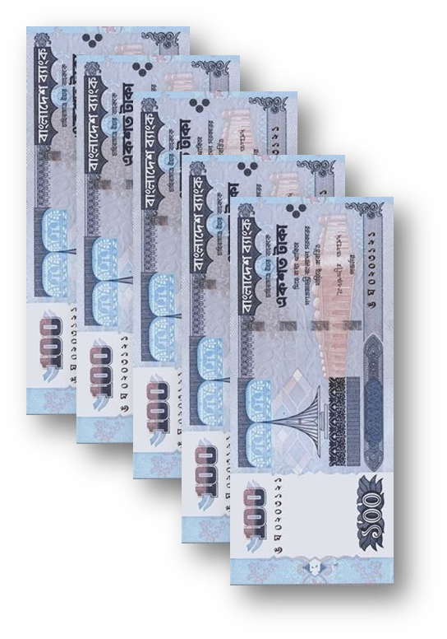

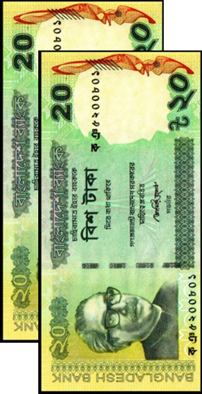
ব্যাংকে টাকা রাখলে ব্যাংক আমাদের কিছু টাকা অতিরিক্ত দেয় । এই অতিরিক্ত টাকাকে আমরা কি বলি-

Slide 5
পাঠ শিরোনাম
মুনাফা

Slide 6
শিখনফল
এই পাঠ শেষে শিক্ষার্থীরা-
1। মুনাফা কী তা বলতে পারবে;
২। মুনাফাআসল কী তা বলতে পারবে;
৩। সরল মুনাফার হার ব্যাখ্যা করতে পারবে;
৪। সরল মুনাফা ও চক্রবৃদ্ধি মুনাফা সংক্রান্ত সমস্যার সমাধান করতে পারবে।

Slide 7
মুনাফা: ব্যাংকে যে টাকা জমা রাখা হয় তার চেয়ে ব্যাংক যে অতিরিক্ত টাকা দেয়
তাকে মুনাফা বা লভ্যাংশ বলে।
মূলধন: ব্যাংকে যে টাকা জমা রাখা হয় তাকে মুলধন বা আসল বলে।
সময়কাল: যে নির্দিষ্ট সময়ের জন্য মুনাফা হিসাব করা হয় তাকে সময়কাল বলে।

Slide 8
মুনাফা নির্ণয় সূত্র ও সংক্ষেপে পরিচয়
এখানে,
আসল = p
সময় = n
মুনাফা = I
মুনাফা হার = r
১) সরল মুনাফা: I = p r n
2) চক্রবৃদ্ধি মূলধন : c = p (1 + r )^{n}
3) চক্রবৃদ্ধি মুনাফা : c = p (1 + r )^{n} - p
৪) মুনাফা আসল = মুনাফা + আসল

Slide 9
জনাব হাবিবুর রহমান বার্ষিক ৮% মুনাফায় ৫ বছরে জন্য ৫০,০০০ টাকা ব্যাংকে জমা রাখলেন। সরল মুনাফা নির্ণয় কর?
এখানে,
আসল = p = ৫০,০০০ টাকা
সময় = n = ৫ বছর
মুনাফা = I = ?
মুনাফা হার = r = ৮% = ০.০৮
আমরা জানি,
সরল মুনাফা I = p r n
I = ৫০,০০০ × ০.৮ × ৫
I = ২০,০০০ টাকা
উত্তর: সরল মুনাফা ২০,০০০ টাকা

Slide 10
জনাব দুলাল সাহেব বার্ষিক ৫% মুনাফায় ৫ বছরে জন্য ২০,০০০ টাকা ব্যাংকে সঞ্চয় করলেন। চক্রবৃদ্ধি মুনাফা নির্ণয় কর?
এখানে, আসল = p = ২০,০০০ টাকা, সময় = n = ৫ বছর
মুনাফা হার = r = ৫% = ০.০৫
আমরা জানি,
চক্রবৃদ্ধি মুনাফা c = p (1+ r) ^{n} - p
= 2০,০০০ (1 + 0.05)⁵ - 20,000
= ২০,০০০ (1.05)⁵ – 20,000
= 20000 × 1.27628156 – 20,000
= 25525.63 – 20,000
= 5525.63
উত্তর: চক্রবৃদ্ধি মুনাফা ৫৫২৫.৬৩ টাকা

Slide 11
একক কাজ
কামাল সাহেব বার্ষিক ৭% মুনাফায় ৩ বছরে জন্য ৩০,০০০ টাকা ব্যাংকে জমা রাখলেন। সরল মুনাফা ও মুনাফাআসল নির্ণয় কর?

Slide 12
দলগত কাজ
আশিক সাহেব বার্ষিক ৫% মুনাফায় ২ বছরে জন্য ৩০,০০০ টাকা ব্যাংকে জমা রাখলেন। সরল মুনাফা ও চক্রবৃদ্ধি মুনাফা মাঝে পার্থক্য নির্ণয় কর?

Slide 13
মুল্যায়ন
১) সরল মুনাফা সূত্রটি লিখ-
উত্তর: I = p r n
২) ৫% মুনাফায় ১০০০০ টাকা ৩ বছরে সরল মুনাফা কত-
উত্তর: ১৫০০
৩) চক্রবৃদ্ধি মুলধন এর সূত্রটি লিখ-
উত্তর: c = p (1 + r )^{n}
৪) ৫০০০ টাকায় ২ বছরে মুনাফা ১২০০ টাকা হলে, মুনাফাআসল কত-
উত্তর: ৬২০০

Slide 14
বাড়ির কাজ
অমল বাবু বার্ষিক ৫% মুনাফায় ৮০০০ টাকা ব্যাংকে জমা রাখলেন।
ক) সরল মুনাফা ও চক্রবৃদ্ধি মুনাফা সূত্রটি লিখ?
খ) সরল মুনাফা ও মুনাফাআসল নির্ণয় কর।
গ) চক্রবৃদ্ধি মুনাফা নির্ণয় কর।

Slide 15



সবাইকে ধন্যবাদ

